Slide 1

Estudo Comparativo da Implementação Coprocessada em Sistemas em Chip do Algoritmo de Treinamento LDA Aplicado em Interfaces Cérebro Máquina
Heleno da Silva Morais Oziel da Silva Santos

Slide 2
AGENDA
OBJETIVOS
GERAL
ESPECÍFICOS
METODOLOGIAS
RESULTADOS
CONCLUSÃO

Slide 3
OBJETIVOS
GERAL
- Implementar o algoritmo de treinamento de um classificador LDA em um sistema embarcado utilizando um SoC Zynq da Xilinx, no intuito de estudar os ganhos em relação ao tempo de execução, consumo de energia e consumo de recursos comparado com implementações tradicionais.

Slide 4
OBJETIVOS
ESPECÍFICOS
- Reproduzir os resultados obtidos por Fabien Lotte do algoritmo LDA implementado na plataforma
Matlab;
- Implementar em sistema embarcado o algoritmo de treinamento do classificador utilizando os cores
ARM do Zynq;
- Realizar uma análise de profile para determinação de funções que exigem um maior esforço computacional;
- Converter em hardware FPGA a(s) função(ões) que exigem um maior esforço computacional
utilizando a linguagem VHDL;
- Integrar em um sistema coprocessado as funções mapeadas em hardware com as demais funções;
- Validar as implementações utilizando as bases de dados do BCI Competition III, em especifico o
conjunto de dados BCI III dataset IVa.
- Realizar uma análise estatística do erro associado a ambas implementações, comparadas com a
implementação na plataforma Matlab.
- Realizar uma análise de ganhos ou perdas de processamento computacional, comparando
a implementação em software com o coprocessamento;

Slide 5
METODOLOGIAS
Procedimentos
Técnicas
Implementação em linguagem C;
Análise de time;
Implementação em FPGA;
Simulação;
Integração;
Coleta de Resultados;
Bottom-Up;
Data-flow;
Análise de perfil;

Slide 6
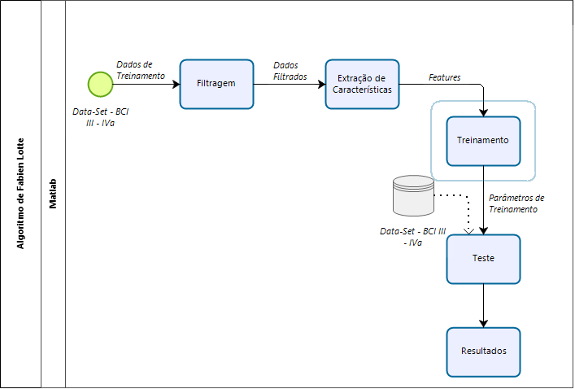
O ALGORITMO

Slide 7
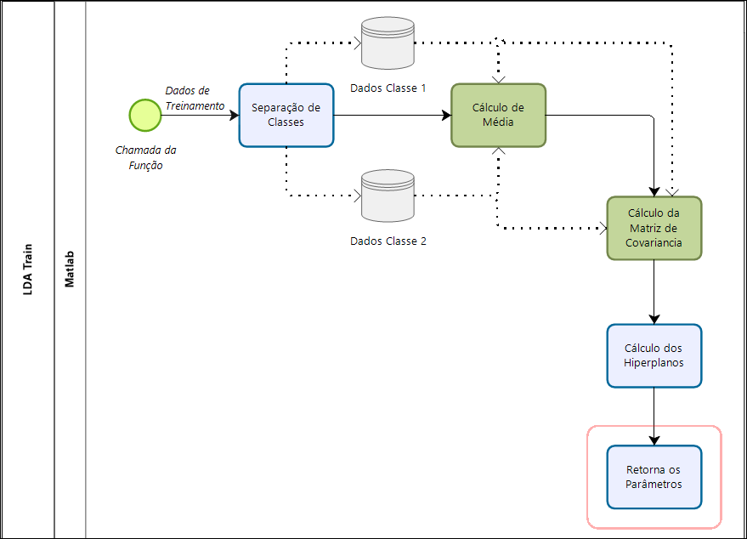
METODOLOGIAS

Slide 8
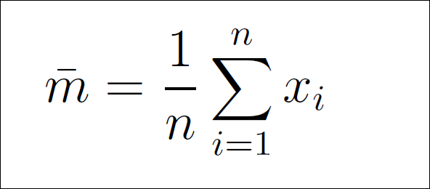
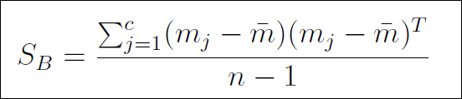
METODOLOGIAS
MÉDIA
COVARIÂNCIA

Slide 9
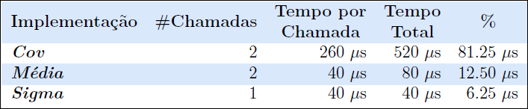
RESULTADOS
Análise de perfil da função de treinamento.

Slide 10
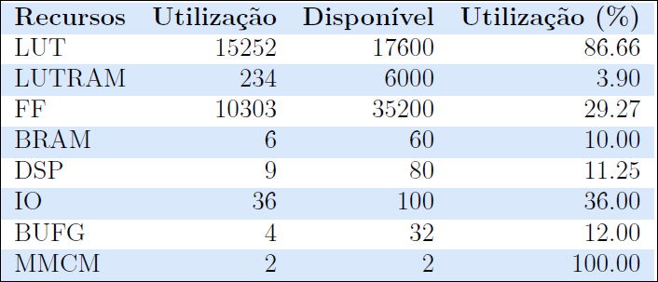
RESULTADOS
Consumo de hardware do coprocessamento após implementação.

Slide 11
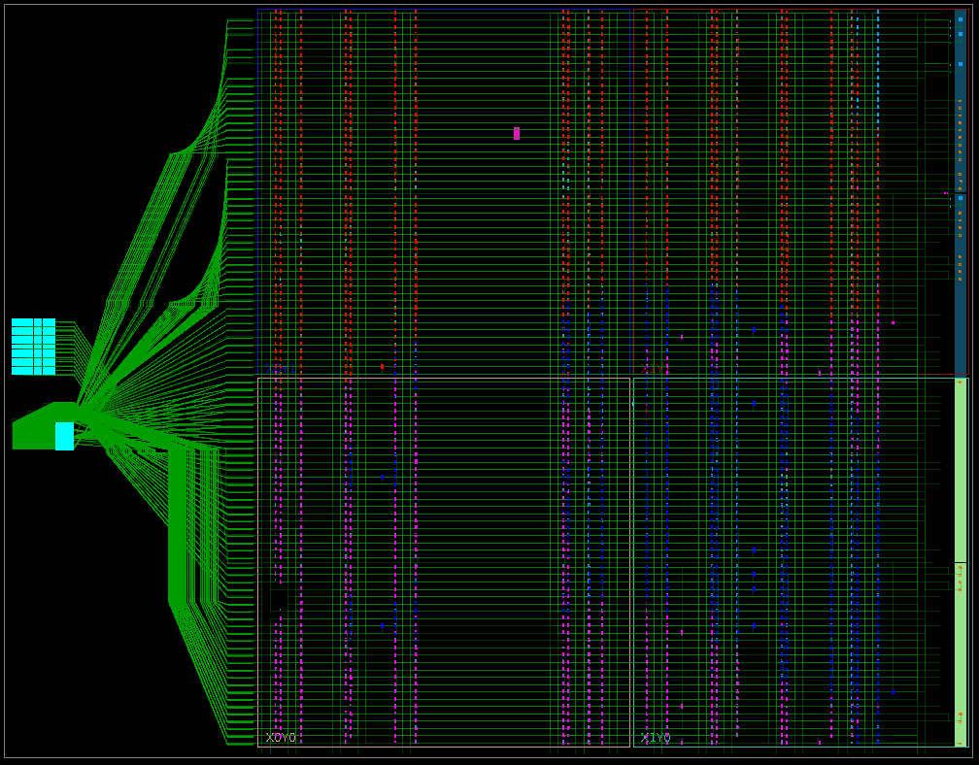
RESULTADOS
Consumo de hardware do coprocessamento após implementação.

Slide 12
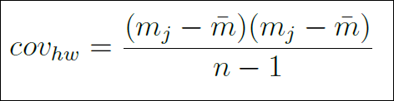
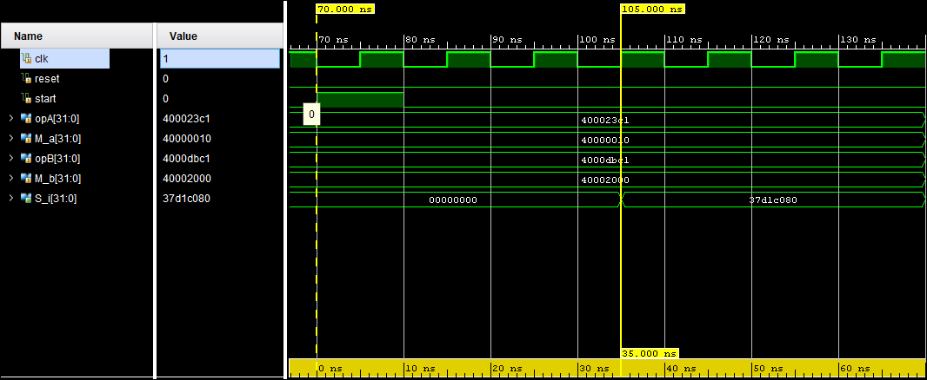
RESULTADOS
IP Para cálculo de covariância

Slide 13
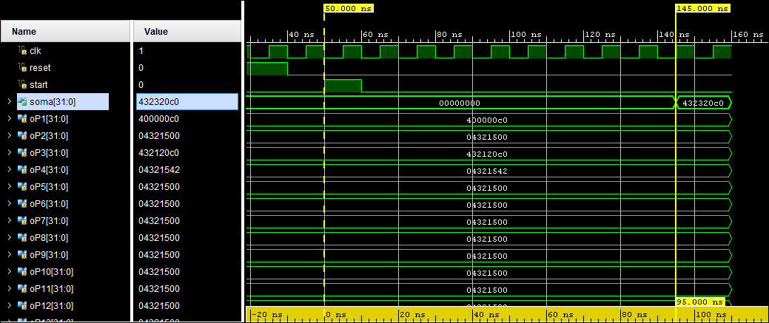
RESULTADOS
IP Para cálculo de média

Slide 14
DIAGRAMA GERAL

Slide 15
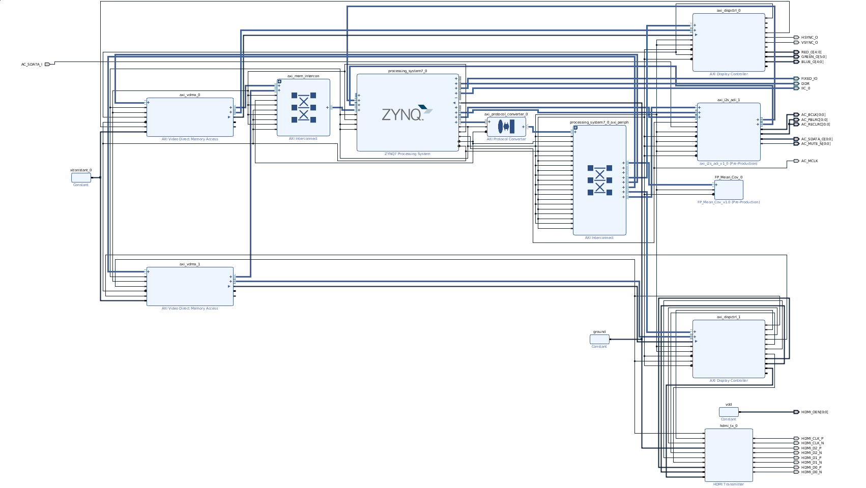
RESULTADOS

Slide 16
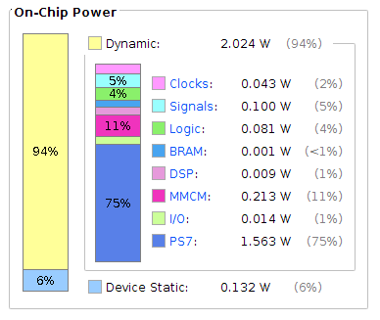
RESULTADOS
Estimativa do consumo energético do sistema.

Slide 17
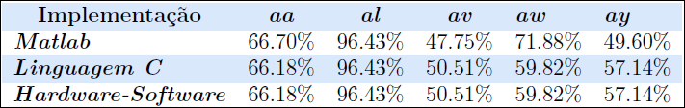
RESULTADOS
Acurácia das implementações de estudo.

Slide 18

RESULTADOS
Tempos de execução da função de treinamento nas diferentes implementações.

Slide 19
CONCLUSÃO
- O sistema coprocessado não foi o mais eficiente em tempo de execução apesar
das simulações apresentarem resultados da ordem de nanossegundos;
- O barramento AXI foi um limitante do desempenho do sistema coprocessado;
- Apesar de não ser o mais eficiente, ainda assim apresentou um desempenho computacional de aproximadamente 8 vezes mais rápido do que a implementação em Matlab;
- O sistema mais eficiente foi o implementado unicamente em linguagem C;

Slide 20
REFERÊNCIAS
ALVAREZ, A.; LEMOS, I. d. C. Os neurobiomecanismos do aprender: a aplicação de
novos conceitos no dia-a-dia escolar e terapêutico. Revista Psicopedagogia, Associacao Brasileira de Psicopedagogia, v. 23, n. 71, p. 181–190, 2006.
CAMPISI, P.; ROCCA, D. L.; SCARANO, G. Eeg for automatic person recognition.
Computer, IEEE, v. 45, n. 7, p. 87–89, 2012.
SIULY, S.; LI, Y.; ZHANG, Y. EEG Signal Analysis and Classification: Techniques and
Applications. [S.l.]: Springer, 2017.
WOLPAW, E. W. W. J. R. Brain-Computer Interfaces: Principles and Practice.
Oxford University Press, 2012. ISBN 9780195388855 0195388852.

Slide 21
OBRIGADO!

